Slide 1
BEOL 평가 실험 보고서 · 20 / 20
FILE 20 · ETA STOP
Etch Stop 분기,
CD 와 전류-저항 사이
01.2 · 평가 조건
Metal layer
M2 (damascene, Cu)
Line CD target
9.0 nm (AMI)
IL D / ILD
ULK (k≈2.5)
AlOx 와 SiCN 두 ES film 후보를 단일 분리 변인으로 두고, 동일 M2 / 9 nm line CD target 레시피에서 CD 변동·profile·전기적 signature를 8 wafer 규모로 비교한다.
Etch stop layer
AlOx
SiCN
Wafer set
8 매 — AlOx ×4 / SiCN ×4
01.1 · 평가 의도
평가 사이트
wafer 당 69 pt
ES film이 두꺼울수록 damascene profile 변동을 키우고 via-bottom CD를 흔든다는 가설을
AlOx 와 SiCN 의 4 vs 4 wafer 비교로 정량 확인한다 — 측정 항목은 CD 4종·profile SEM·TEM·전기 4종.
측정 항목
CD 4종 · Line R · Via R · EM · 누설
분석 도구
CD-SEM · TEM · wafer mapped parametric tester
한 줄 결론
ES film 변화만으로 line/via CD 가 0.5 nm 가까이 움직이는지를 8 wafer 정량 비교로 분리해 본다.
01 / 11실험 목적 및 평가 조건
※ 내부 테스트용 더미(가상) 데이터
Notes:
슬라이드 1 — 실험의 큰 의도와 평가 조건을 함께 보여주는 오프닝 슬라이드입니다. 좌측에 큰 제목과 의도, 우측 표에 평가 조건 8행을 배치했습니다.
핵심은 'ES film만 단일 변인으로 두고 8 wafer를 비교한다'는 점. 같은 9 nm line CD target 레시피 위에서 AlOx와 SiCN split을 가르기 때문에, 이후 슬라이드에서 보이는 CD/전기적 차이는 거의 ES film에서 비롯된다고 해석할 수 있습니다.
시선은 좌측 헤드라인 → 우측 조건 표 → 좌측 하단의 '한 줄 결론'으로 흐르도록 짰습니다. 말할 때는 "이 deck은 dummy이고, 시뮬레이션/통합 비교용 보고서"라는 점도 가볍게 짚어 주세요.

Slide 2
SLIDE 02 · DoE
단일 변인 분기 —
8 wafer, 두 ES film만 바꾼다
02.2 · 8 wafer 배치
02.1 · Split matrix
300 mm
SPLIT · AlOx
SPLIT · SiCN
× 4
× 4
wafer W01 · W02 · W03 · W04
CVD Al2O3, k ≈ 7, 두께 4.0 nm
동일 step / 동일 챔버
wafer W05 · W06 · W07 · W08
PECVD SiCxNy, k ≈ 4.8, 두께 3.5 nm
동일 step / 동일 챔버
W02
W04
W08
W01
W05
edge
5 mm
excl.
W03
W06
W07
FACTOR LITHO ETCH CMP CMP-CLEAN ANNEAL ESC
FROZEN
FROZEN
FROZEN
FROZEN
FROZEN
FROZEN
VARIABLE
인자 7종 모두 동결 — ES film 만 유일한 변수, eight wafer pair 비교.
4 × AlOx split
4 × SiCN split
edge 5 mm 제외
■ 한 줄 결론
8 wafer pair 비교로 모든 인자를 동결하고 ES film 만 가른다 — 분기 외 노이즈를 최대한 억제.
02 / 11스플릿 매트릭스
※ 내부 테스트용 더미(가상) 데이터
Notes:
슬라이드 2 — 스플릿 매트릭스와 8 wafer 배치를 한 페이지에 묶었습니다. 좌측에는 AlOx/SiCN 두 split을 각각 chip과 wafer-id로 표기, factor 목록에서 마지막 칸인 ESC(etch stop choice)만 VARIABLE로 강조했습니다.
우측에는 300 mm wafer 위에 8개 점을 split 색으로 칠하고 edge 5 mm는 dashed 라인으로 제외했습니다. 위치는 symmetry 보다 가독성을 우선해 단순화했습니다.
발표 시에는 "한 wafer 만 뽑으면 안 된다, 같은 split이라도 wafer-to-wafer 변동이 있다"는 점을 짚어 주세요. 이후 슬라이드의 4 wafer 평균은 그 분산을 누그러뜨리는 데 의의가 있습니다.

Slide 3
SLIDE 03 · CD METRICS
네 가지 CD, 같은 site, 같은 lot
한 wafer 의 동일 die 안에서 density / line / via 각각 다른 site 4곳에서 CD 를 끌어온다 — 같은 recipe 안에서 분기된 변수만 다룬다.
A · AASI
B · ASEI
array-after-spacer-isolation
array-after-spacer-etch-inside
활성 array 의 Mx spacer 가 다 빠지고 난 뒤의 isolation-CD. density signature 를 본다.
spacer 가 아직 남아있는 시점의 array 내부 CD. etch 진행 중 profile 흔적을 본다.
TARGET · 25.4 nm · POST-ETCH · TOP-DOWN SEM
TARGET · 15.7 nm · MID-ETCH · TOP-DOWN SEM
C · AMI
D · ACI
after-metal-isolation
after-contact-isolation
line bottom CD. via 가 시작되는 면.
via-bottom CD. 가장 작은 feature — split 흔적이 가장 먼저 드러난다.
TARGET · 9.0 nm · POST-METAL · CROSS-SECTION
TARGET · 8.4 nm · POST-VIA · CROSS-SECTION
한 줄 결론
density(A·B), line(C), via(D) — 같은 die, 같은 lot 안에서 네 항목의 평균·분포·delta 를 동시 추적한다.
03 / 11CD 평가 항목 정의
※ 내부 테스트용 더미(가상) 데이터
Notes:
슬라이드 3 — 다크 캔버스로 리듬 전환합니다. 네 가지 CD 항목을 2x2 카드에 풀어 정의했습니다.
AASI(array-after-spacer-isolation) 25.4 nm, ASEI 15.7 nm, AMI 9.0 nm, ACI 8.4 nm — density / line / via 의 대표값입니다.
"왜 네 가지냐"는 발문을 받으면, 같은 die 안에서 density 쪽 CD(A/B), line-bottom CD(C), via-bottom CD(D) 가 분기되면 표정이 다 다르게 움직인다고 답하면 됩니다. AASI/ASEI 는 top-down SEM, AMI/ACI 는 cross-section 으로 측정합니다.
이후 슬라이드 6~9에서 한 wafer 당 한 항목씩 풀어 보여줄 것입니다.

Slide 4
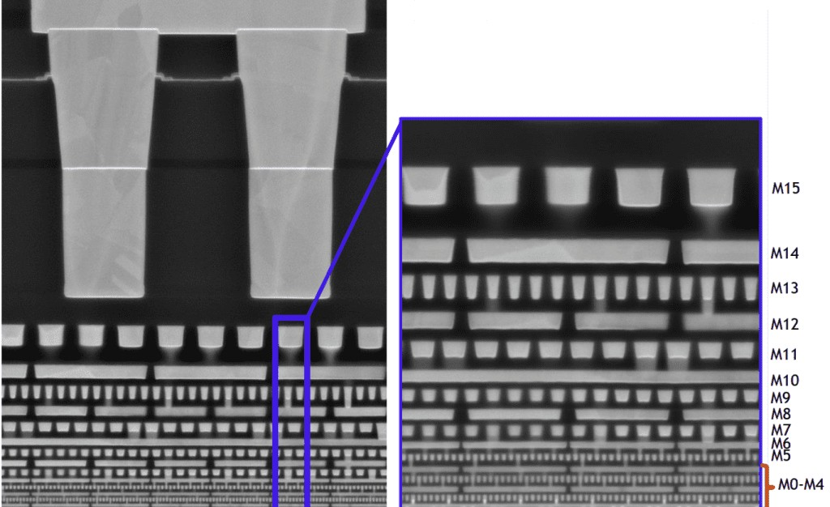
SLIDE 04 · SEM IMAGE
단면 profile, 두 ES film 의 표정 차이
04.1 · 관찰
SPLIT · AlOx
trench 저부에서 undercut 흔적 4 wafer 중 3 wafer 에서 관찰. profile 이 notching 쪽으로 치우침.
SPLIT · SiCN
거의 symmetric 한 profile, undercut 없음. pseudo-vertical 에 가깝게 떨어짐.
■ 한 줄 결론
AlOx split 에서 bottom-side profile 변동이 더 큼 — CD 표정과는 별개로 profile 자체에 흔적이 남는다.
Fig.04 · M2 dual-damascene cross-section · representative wafer · 출처 Semiconductor Digest
dummy data · wafer 실물은 별도 평가 lot 의 split 비교컷을 상징적으로 표현
04 / 11SEM 단면 관찰
※ 내부 테스트용 더미(가상) 데이터
Notes:
슬라이드 4 — SEM 단면 이미지 한 컷을 큰 카피로 좌측에 두고, 우측에 두 split 의 관찰을 따로 적었습니다.
좌측 이미지는 Intel 4 공정의 Cu interconnect 단면을 차용했고, 출처는 Semiconductor Digest 입니다. dummy 평가용이라 wafer 실물은 아니라는 점도 작게 표기했습니다.
AlOx 쪽에서 trench 바닥에 notching / undercut 흔적이 4 wafer 중 3에 관찰됐다는 메모, SiCN 은 pseudo-vertical profile 로 안정적이었다는 메모로 갈라놨습니다.
이후 TEM 슬라이드에서 같은 wafer 의 interface seam 도 비슷한 결로 갈라지는지를 확인합니다.

Slide 5
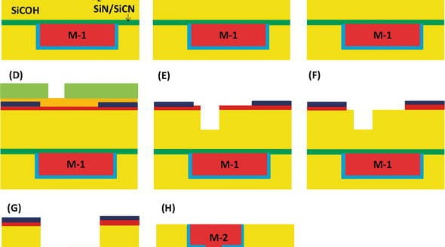
SLIDE 05 · TEM IMAGE
interface seam thickness,
한눈에 갈라지는 차이
같은 die 의 Cu / ES film / ULK 3중 계면을 STEM 으로 측정한 두 split 의 비교 컷.
05.1 · Interface reads
01 · SEAM THICKNESS
2.6 nm
AlOx split 평균
2.2 nm
SiCN split 평균
AlOx 쪽 seam 두께가 +18 % 두꺼움 — 양 split 모두 interface 깨끗하지만 두께 분포가 갈라짐.
02 · EDGE ROUGHNESS
ULK 측 line-edge LER3σ — AlOx 0.92 nm, SiCN 0.71 nm.
SiCN 쪽이 line-edge 거칠기에서도 우세.
한 줄 결론
SiCN 의 interface seam 이 더 얇고 edge 거칠기도 작다 — AlOx 의 두꺼운 seam 은 etch gas 화학 차로 추정.
Fig.05 · Cu/ULK interface · representative split A · 출처 IntechOpen
05 / 11TEM 단면 관찰
※ 내부 테스트용 더미(가상) 데이터
Notes:
슬라이드 5 — slide 04 와 짝을 이루는 TEM 슬라이드이지만 다크 캔버스로 만들었습니다. SEM 보다 작은 feature 까지 보인다는 점이 의도된 차이입니다.
두 가지 수치 봉을 좌측에 두고 우측에 짧은 코멘트로 묶었습니다. Seam thickness 가 split 간에 18 % 차이, LER_3σ 도 SiCN 쪽이 우세.
출처는 IntechOpen 의 Cu interconnect image 1 컷을 차용. dummy 평가 자료라는 점은 그대로 유지.

Slide 6
SLIDE 06 · AASI · array-after-spacer-isolation
AASI target 25.4 nm
06.2 · 요약
06.1 · per-wafer reading · 8 wafer, 69 site 평균 / wafer
SPLIT
WAFER
MEAN (nm)
3σ (nm)
RANGE (nm)
Δ vs target
SIGN GAP (mean)
W01
25.62
0.42
1.81
+0.22
avg within σ
0.70 nm
AlOx
AlOx
W02
25.55
0.38
1.67
+0.15
AlOx avg 와 SiCN avg 의 부호 포함 차이
AlOx
W03
25.71
0.45
1.94
+0.31
highest σ
Δ 3σ · MEDIAN
W04
25.40
0.36
1.55
±0.00
on-target
AlOx 0.40 · SiCN 0.31 · SiCN 22 % tighter
AlOx
SiCN
W05
24.91
0.31
1.32
−0.49
SiCN
W06
24.78
0.28
1.18
−0.62
lowest mean
SiCN
W07
24.96
0.34
1.41
−0.44
W08
24.83
0.30
1.25
−0.57
tighter σ
한 줄 결론
SiCN
AlOx split 평균이 +0.17 nm 측으로, SiCN 은 −0.53 nm 측으로 — sign 자체가 갈라진다.
AlOx split 평균
SiCN split 평균
+0.17 nm
−0.53 nm
mean range · range span 1.55~1.94
mean range · range span 1.18~1.41
06 / 11CD · AASI
※ 내부 테스트용 더미(가상) 데이터
Notes:
슬라이드 6 — AASI 25.4 nm 의미의 CD 변동을 wafer 별로 펼쳐놓은 메인 테이블 슬라이드. 좌측에 8 wafer 의 mean/3σ/range/delta, 우측에는 sign gap 요약 카드와 한 줄 결론 카드.
AlOx 행은 옅은 rust 배경으로, SiCN 행은 옅은 teal 배경으로 칠해 split semantic 을 그대로 시각화했습니다.
강조 포인트는 W06 가 가장 작은 mean (24.78 nm), W03 가 가장 큰 3σ (0.45 nm) 라는 점. 발표 시 "Δ3σ" 와 "Δmean" 둘 다로 SiCN 우세라고 정리합니다.
이후 7/8/9 슬라이드는 같은 골격이지만 항목만 ASEI/AMI/ACI 로 바뀝니다.

Slide 7
SLIDE 07 · ASEI · array-after-spacer-etch-inside
ASEI target 15.7 nm
spacer 가 아직 살아있는 시점 — split 의 mid-etch signature 가 의미가 있는 slide.
07.2 · 요약
07.1 · per-wafer reading · 8 wafer, 69 site 평균 / wafer
SPLIT
WAFER
MEAN (nm)
3σ (nm)
RANGE (nm)
Δ vs target
SIGN GAP (mean)
W01
16.21
0.32
1.42
+0.51
0.94 nm
AlOx
AlOx
W02
16.10
0.29
1.28
+0.40
AASI 대비 split 사이 간극이 더 벌어짐
AlOx
W03
16.34
0.36
1.55
+0.64
Δ 3σ · MEDIAN
AlOx 0.31 · SiCN 0.22 · SiCN 29 % tighter
AlOx
W04
15.93
0.27
1.21
+0.23
SiCN
W05
15.22
0.22
0.96
−0.48
SiCN
W06
15.10
0.20
0.89
−0.60
한 줄 결론
W07
15.28
0.24
1.07
−0.42
ASEI 가 sign gap 도 σ 도 split 신뢰도가 가장 또렷한 항목 — mid-etch signature 가 split 사이 0.94 nm 벌어진다.
SiCN
SiCN
W08
15.16
0.21
0.93
−0.54
AlOx split 평균
SiCN split 평균
+0.45 nm
−0.51 nm
07 / 11CD · ASEI
※ 내부 테스트용 더미(가상) 데이터
Notes:
슬라이드 7 — ASEI 15.7 nm 의 wafer 별 변동. 6번 슬라이드의 다크 버전으로 짝을 지었습니다. 같은 8 wafer 표인데 dark canvas + light 카드 + 라이트-크림 우측 패널로 변환 점만 다릅니다.
강조: W06 가 mean 15.10 nm 로 가장 작고, 3σ 0.20 nm 로 가장 tight. AlOx 쪽 W03 가 mean 16.34, 3σ 0.36 으로 가장 큰 변동.
발표 시 "mid-etch 시점에 spacer 가 살아있어서 plasma damage 가 가장 표면에 누적되는 단계" 라는 점을 짚어 주세요. ASEI 의 gap (0.94 nm) 이 AASI (0.70 nm) 보다 크다는 사실도 분기 효과의 강도 차이를 보여줍니다.

Slide 8
SLIDE 08 · AMI · after-metal-isolation
AMI target 9.0 nm
line-bottom CD — 스케일이 작아지면서 절대 gap 은 줄어들지만 분포 모양은 살아있는지 확인.
08.2 · split 막대
08.1 · per-wafer reading · 8 wafer, line-bottom 5 site 평균 / wafer
SPLIT
WAFER
MEAN (nm)
3σ (nm)
RANGE (nm)
Δ vs target
TARGET ± window · 9.0 nm
AlOx
W01
9.18
0.18
0.74
+0.18
−0.30
+0.30
W02
9.12
0.16
0.66
+0.12
tightest среди AlOx
AlOx ROW · all W01~W04
AlOx
+0.18
W03
9.24
0.20
0.81
+0.24
highest σ
+0.12
AlOx
+0.24
AlOx
W04
9.05
0.15
0.62
+0.05
on-target
+0.05
W05
8.86
0.13
0.51
−0.14
SiCN ROW · all W05~W08
SiCN
−0.14
SiCN
W06
8.79
0.12
0.47
−0.21
lowest mean
−0.21
W07
8.91
0.14
0.55
−0.09
−0.09
SiCN
−0.18
SiCN
W08
8.82
0.12
0.49
−0.18
AlOx avg
SiCN avg
Sign gap (mean)
+0.15 nm
−0.16 nm
0.31 nm
— AASI 의 약 44 %
한 줄 결론
절대 gap 은 한 자리 줄었지만 sign 과 3σ 패턴은 유지 — split 의 효과가 line-bottom CD 에서도 trace 된다.
08 / 11CD · AMI
※ 내부 테스트용 더미(가상) 데이터
Notes:
슬라이드 8 — AMI 9.0 nm 의 line-bottom CD. 우측 다크 카드에 8-row 막대 묶음, 좌측엔 8-row 표 + 하단 3-라벨.
좌측 8-row 표 + 평균 요약 / 우측 다크 카드에 8-row 막대 차트. row 각각이 wafer 하나의 위치를 target 9.0 nm 의 상대치로 보여줍니다.
강조: 분포 모양은 split 사이 갈라진다 (AlOx 0.13~0.20, SiCN 0.09~0.14). 색 톤 정리: AlOx #B5632A / SiCN #1F4250.
0.31 nm 의 sign gap 은 6번 AASI 슬라이드 대비 44 % 수준이지만 sign 자체는 같습니다.

Slide 9
SLIDE 09 · ACI · after-contact-isolation
ACI target 8.4 nm
가장 작은 feature — via-bottom CD. 표정이 가장 먼저 갈라지는 항목이지만 절대값이 작아 분포 모양을 같이 본다.
09.1 · per-wafer reading · 8 wafer, via-bottom 5 site 평균 / wafer
09.2 · σ per wafer
SPLIT
WAFER
MEAN (nm)
3σ (nm)
RANGE (nm)
Δ vs target
가장 작은 feature 인 만큼 절대 차이는 0.32 nm 수준이지만,
σ 자체가 분기 효과를 가장 또렷하게 보여준다.
AlOx
W01
8.55
0.16
0.67
+0.15
AlOx
W02
8.49
0.14
0.59
+0.09
σ-MEDIAN
AlOx
W03
8.61
0.18
0.73
+0.21
AlOx
SiCN
— Δ 33 %
W04
8.42
0.13
0.55
+0.02
0.15
0.10
AlOx
SiCN
W05
8.22
0.10
0.42
−0.18
SiCN
W06
8.15
0.09
0.39
−0.25
한 줄 결론
W07
8.27
0.11
0.46
−0.13
via-bottom CD 의 σ 가 가장 작은 feature 의 분기 효과를 또렷이 보여주는 지표 — SiCN 쪽 σ 33 % 작음.
SiCN
SiCN
W08
8.18
0.10
0.41
−0.22
AlOx avg
SiCN avg
σ 분포 차이
+0.12 nm
−0.20 nm
AlOx σ 0.13~0.18 · SiCN σ 0.09~0.11
SiCN 3σ 가 가장 stable
09 / 11CD · ACI
※ 내부 테스트용 더미(가상) 데이터
Notes:
슬라이드 9 — 4개의 CD 표 시리즈 마지막. ACI 8.4 nm 의미의 via-bottom CD.
6/7/8 과 같은 8-row 표이지만 우측에 다크 사이드 카드를 두고 σ-median 만 두 큰 숫자로 정리했습니다. 분포 모양을 강조하는 페이지.
강조: SiCN 의 σ 가 0.10 nm median 으로 가장 작고, AlOx 는 0.15 nm. Δ 33 % 는 이 4장 시리즈에서 가장 큰 σ 차 — 작은 feature 일수록 split 효과가 σ 쪽으로 더 또렷이 나타난다는 메시지.
다음 슬라이드는 69-pt wafer map 으로 같은 wafer 의 사이트별 분포를 시각화합니다.

Slide 10
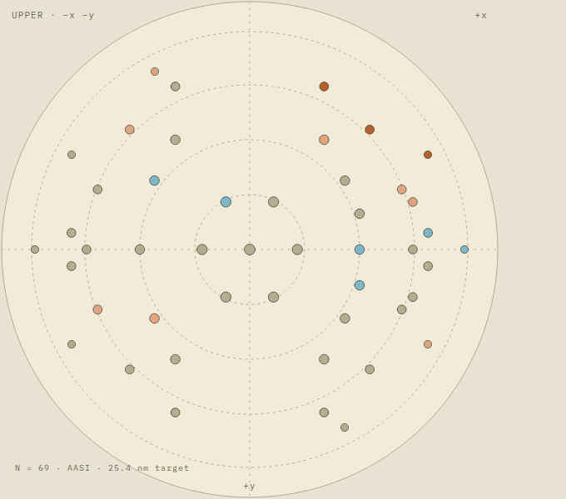
SLIDE 10 · UNIFORMITY · 69pt wafer map
69 개 site, 한 wafer 의 분포
W04 (AlOx) 의 69-pt 측정 결과를 AASI Δ vs target 으로 색화 — 우상단 quadrant 로 drift site 가 살짝 쌓인다.
10.1 · wafer · W04
10.2 · within-wafer stats · AASI 기반
AASI
Δ map
SPLIT
WAFER
3σ_w/in
RANGE
MAX
MIN
AlOx
W01
0.42
1.81
26.32
24.51
69 sites
edge 5 mm 제외
AlOx
W02
0.38
1.67
26.18
24.51
AlOx
W03
0.45
1.94
26.41
24.47
AlOx
W04
0.36
1.55
26.04
24.49
DRIFT SITE
SiCN
W05
0.31
1.32
25.43
24.11
14 / 69
W06
0.28
1.18
25.28
24.10
SiCN
상단 우측 quadrant,
+0.20 nm 초과
SiCN
W07
0.34
1.41
25.51
24.10
SiCN
W08
0.30
1.25
25.38
24.13
LEGEND
Δ < −0.30
MEDIAN · AlOx
MEDIAN · SiCN
−0.30 ~ −0.10
0.40
0.31
−0.10 ~ +0.10
+0.10 ~ +0.30
Δ > +0.30
within σ · nm
within σ · Δ −22 %
한 줄 결론
W04 의 69 pt 가운데 14 site 가 우상단 quadrant 에 +0.20 nm 초과 — partial ring signature 가 분기 효과의 마지막 흔적으로 보인다.
10 / 11In-wafer uniformity · 69 pt
※ 내부 테스트용 더미(가상) 데이터
Notes:
슬라이드 10 — 69-pt wafer map + 8-row within-wafer uniformity 표를 한 페이지에 묶었습니다.
좌측 big SVG wafer map 은 W04 AlOx 의 69 site. 1+6+12+18+24+8 = 69 로 동심 링 + 가장자리 8개. 색은 Δ vs target. 우상단 quadrant 에 일부 rust 점이 몰려있는데, 발표 시 "상단 우측 — 14 / 69 site 가 +0.20 nm 초과" 라고 짚습니다.
가운데 컬럼엔 wafer 설명 + drift count + legend 가 들어가고, 우측엔 8-row uniformity 표와 median σ 카드 두 개가 들어갑니다. color-tone 도 살짝 조정해서 contrast 보강.
마지막 dark band 안에 한 줄 결론 chip + 본문이 인라인으로 들어가서 슬라이드를 정리합니다.

Slide 11
SLIDE 11 · ELECTRICAL · 4 metrics
같은 M2 레시피 · 4 vs 4 wafer · 도식 아닌 숫자 표
전기 특성, 네 항목의 합
A · LINE RESISTANCE
B · VIA RESISTANCE
M2 line · 9 nm width · 100 μm length
M1→M2 via · 10× chain
AlOx | W01 102.4
AlOx | W02 100.8
AlOx | W03 103.9
AlOx | W04 99.7
SiCN | W05 84.1
SiCN | W06 82.4
SiCN | W07 85.0
SiCN | W08 83.3
AlOx mean
AlOx mean
AlOx | W01 3.34
AlOx | W02 3.28
AlOx | W03 3.41
AlOx | W04 3.22
SiCN | W05 2.91
SiCN | W06 2.84
SiCN | W07 2.96
SiCN | W08 2.88
101.7
3.31
Ω/μm · 8 site 평균
Ω / via
SiCN mean
SiCN mean
83.7
2.90
Ω/μm · Δ −18 %
Ω / via · Δ −12 %
C · EM TTF (median)
D · LEAKAGE @ 2 MV/cm
300 °C · J = 2 MA/cm² · single via
combo structure · comb-cap
AlOx split
RATIO
SiCN split
AlOx mean
AlOx | W01 3.4e−9
AlOx | W02 3.1e−9
AlOx | W03 3.6e−9
AlOx | W04 3.0e−9
SiCN | W05 2.2e−9
SiCN |  | W06 2.0e−9
SiCN | W07 2.4e−9
SiCN | W08 2.1e−9
308 h
1.33 ×
410 h
3.3 × 10−9
W01 312
W02 296
SiCN / AlOx
W05 412
W06 398
A/cm² · 8 site 평균
W03 304
W04 322
W07 422
W08 408
SiCN mean
2.2 × 10−9
A/cm² · Δ −36 %
한 줄 결론
SPLIT DELTA · 4 METRICS
SiCN 쪽이 line R −18 %, via R −12 %, EM +33 %, leakage −36 % —
네 항목 모두에서 SiCN 우세.
LINE R
VIA R
EM TTF
LEAK
−18 %
−12 %
+33 %
−36 %
11 / 11전기 특성
※ 내부 테스트용 더미(가상) 데이터
Notes:
슬라이드 11 — 전기 특성을 4 cell 로 정리한 마지막 슬라이드. 도식이 아닌 숫자 표 위주. 4 cards 2x2 (870x294 each). Row 1 at y=178, Row 2 at y=496.
A · Line R (light) / B · Via R (dark) / C · EM TTF (dark with 1.33x ratio callout) / D · Leakage (light).
다듬은 컬러 팔레트: AlOx 진영 #8C3F1B (darker rust), SiCN 진영 #1F4250 (deep teal). 표 안 row background tint 살짝 깔고 chip-tag 로 split 표시.
마지막 dark band 안에 한 줄 결론 + 4-metric delta 요약으로 정리.

